Slide 1
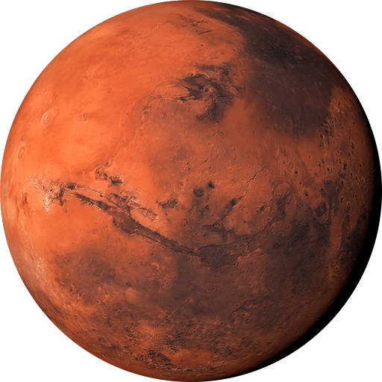

화성 속 용암 동굴을 탐사하고 거주하자
딱 찾고
CAVE DIVE!
CDnT
Cave Dive & Traveler

Slide 2
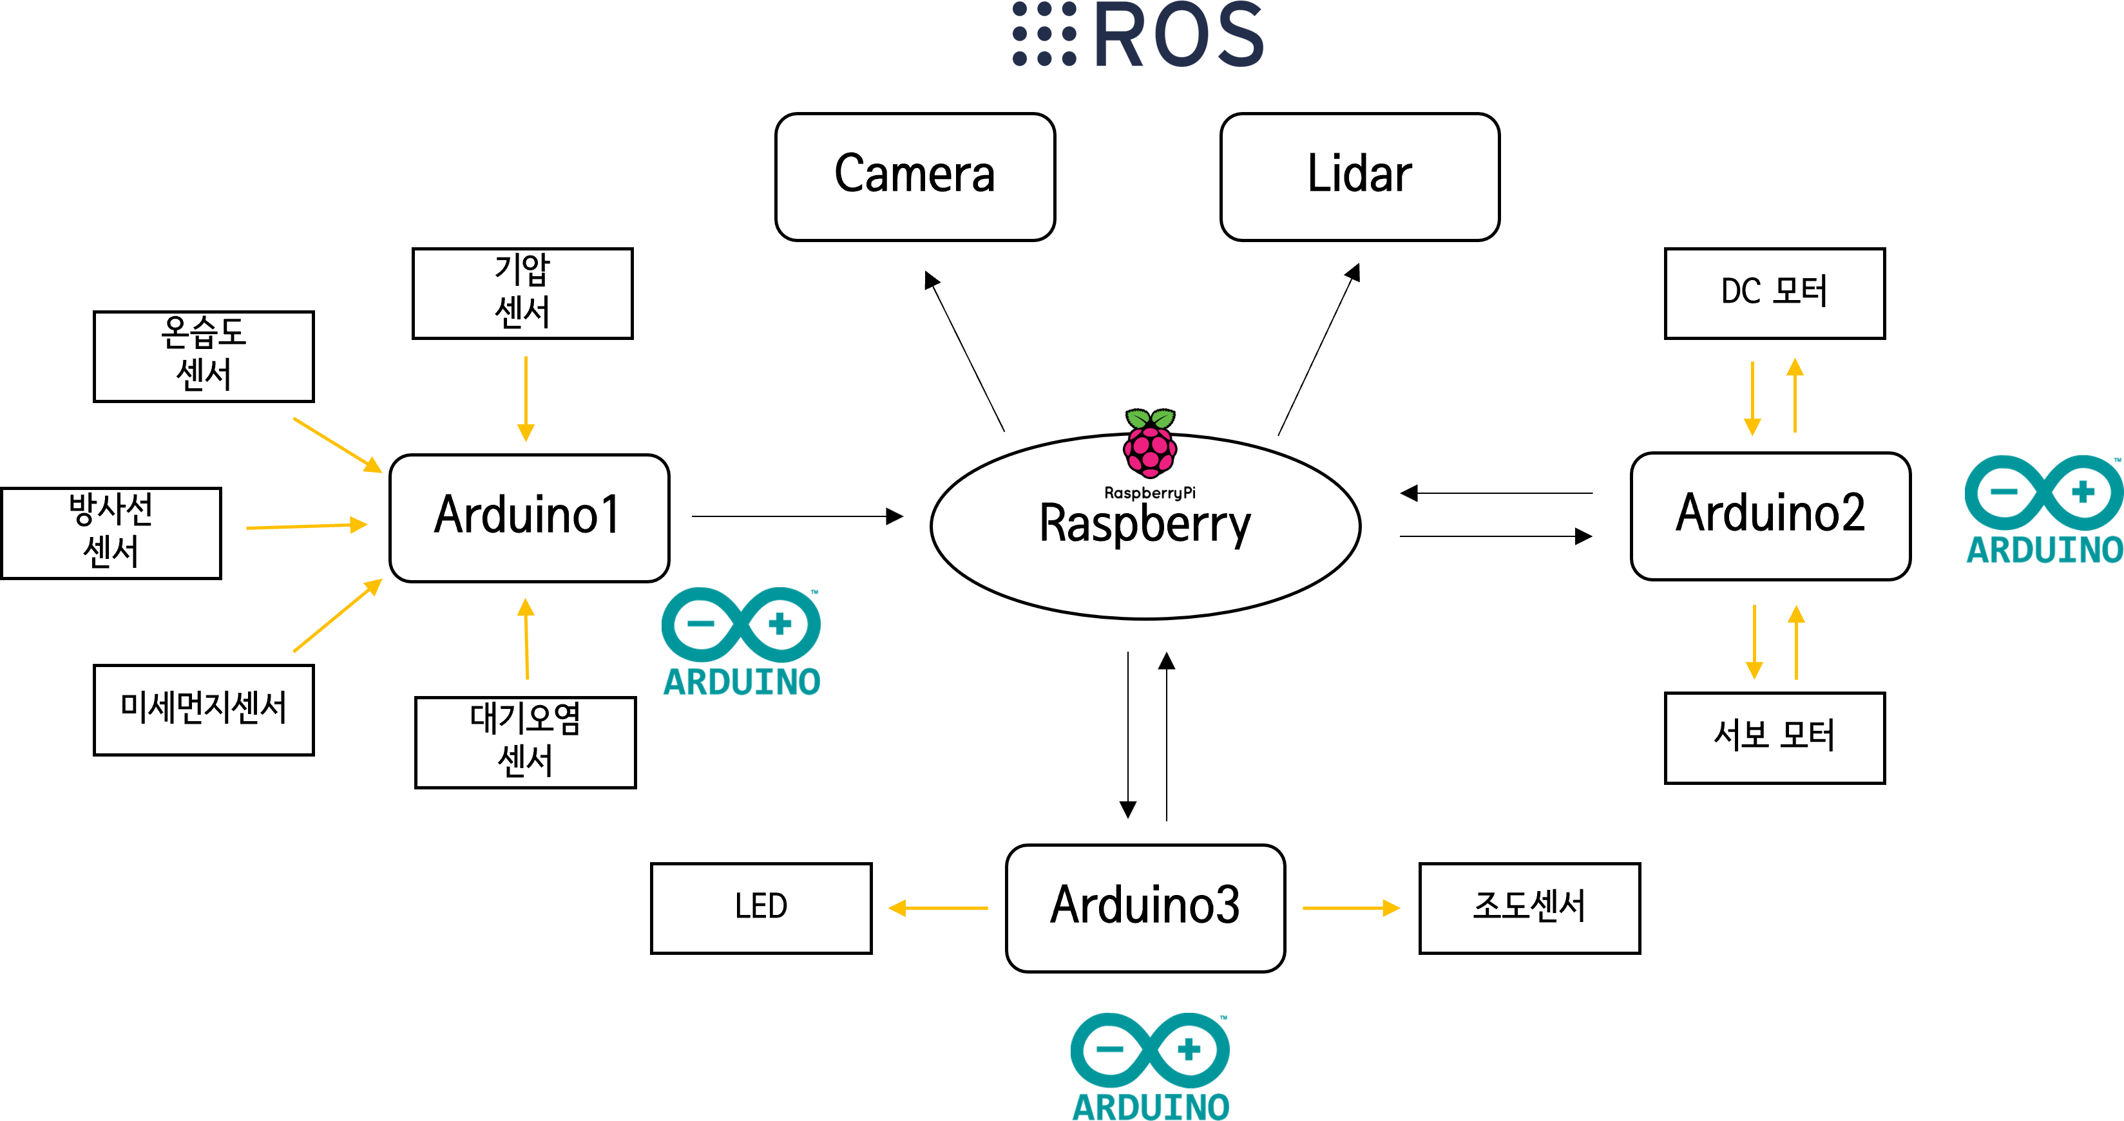
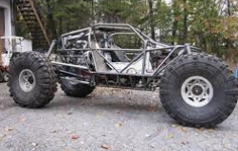
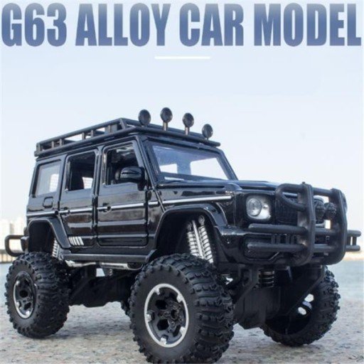
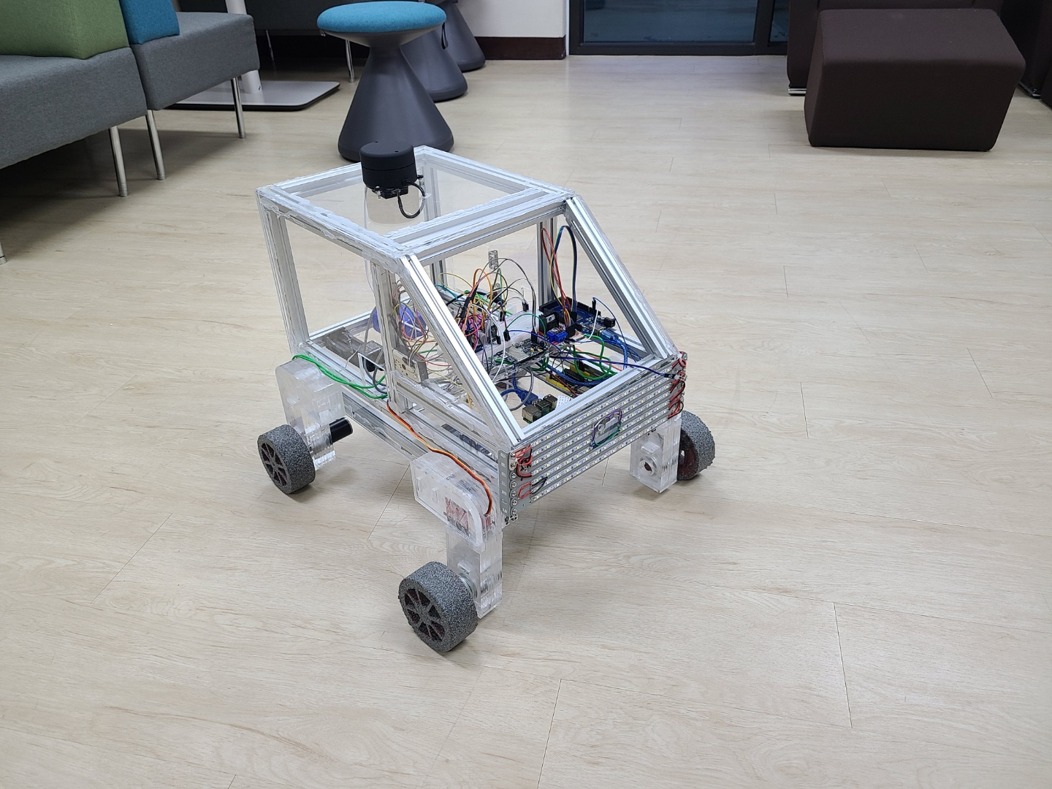

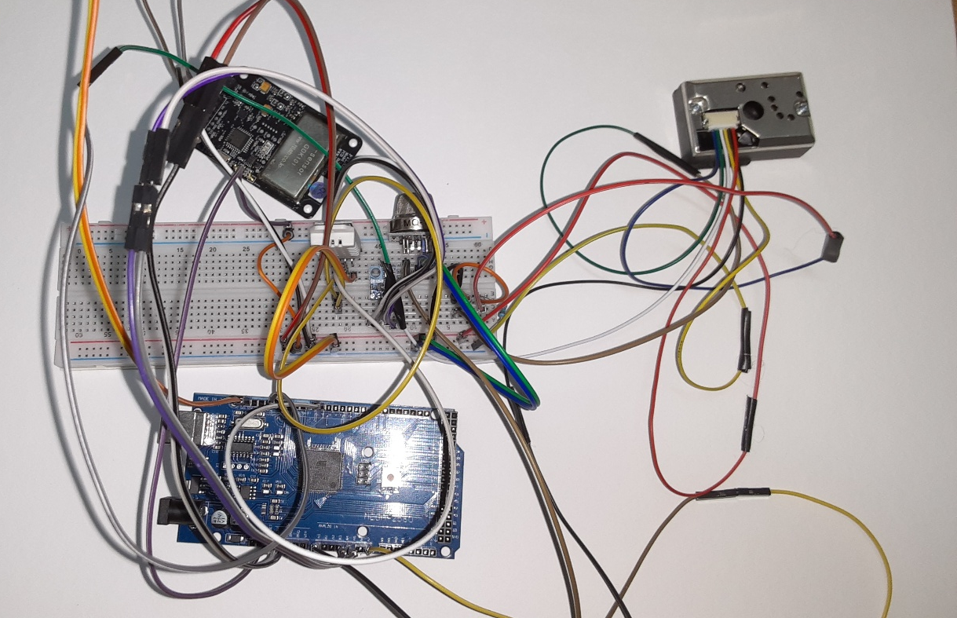
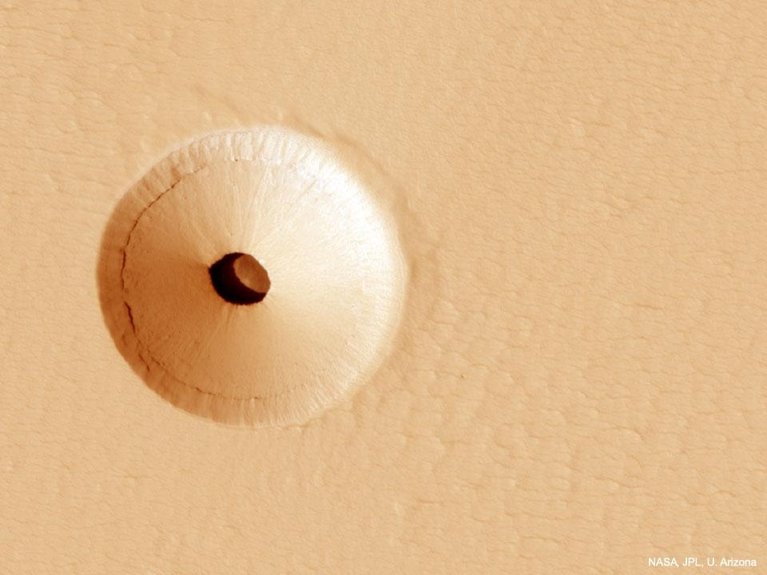
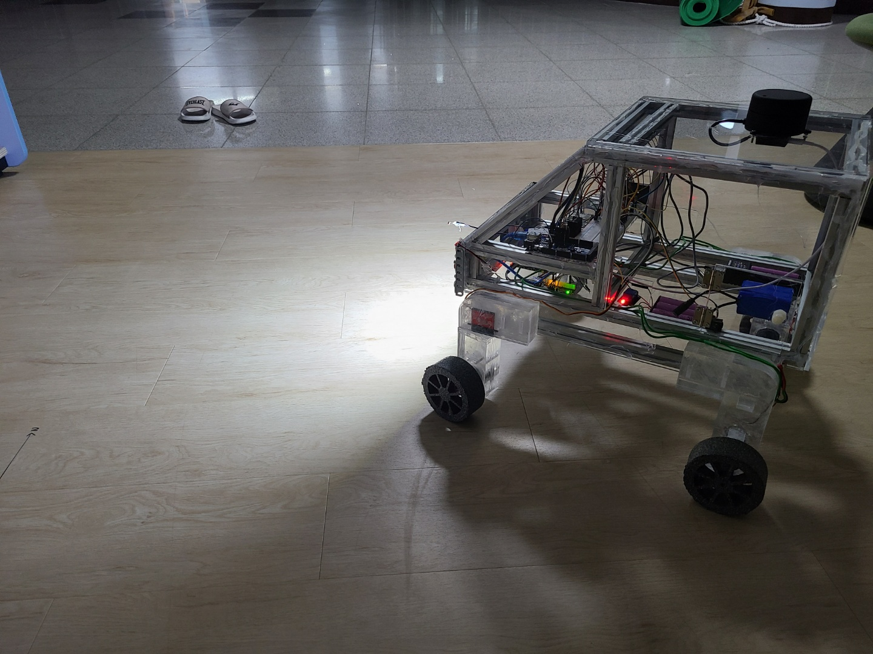
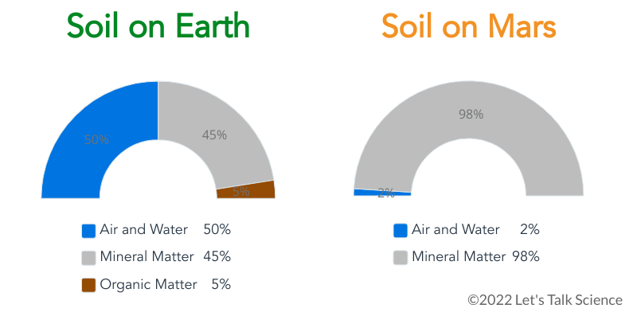
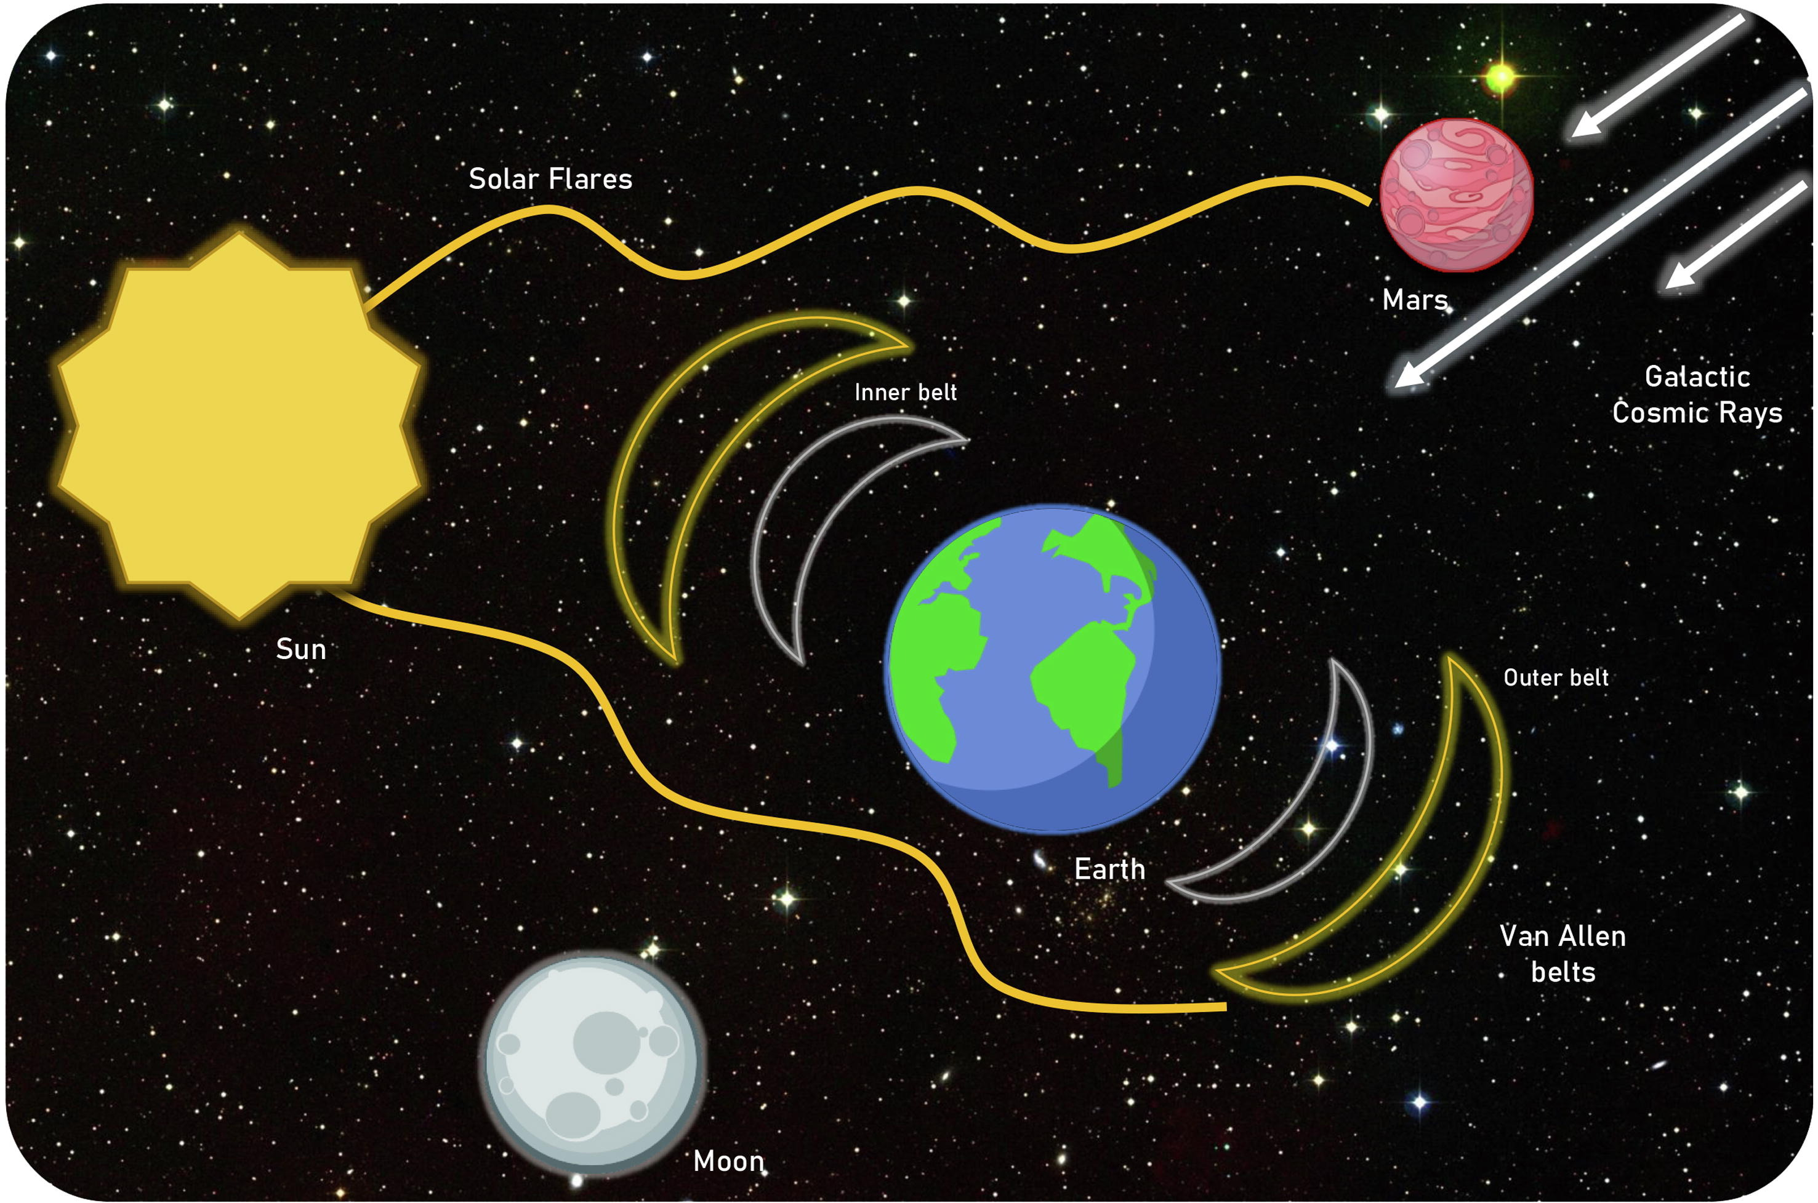

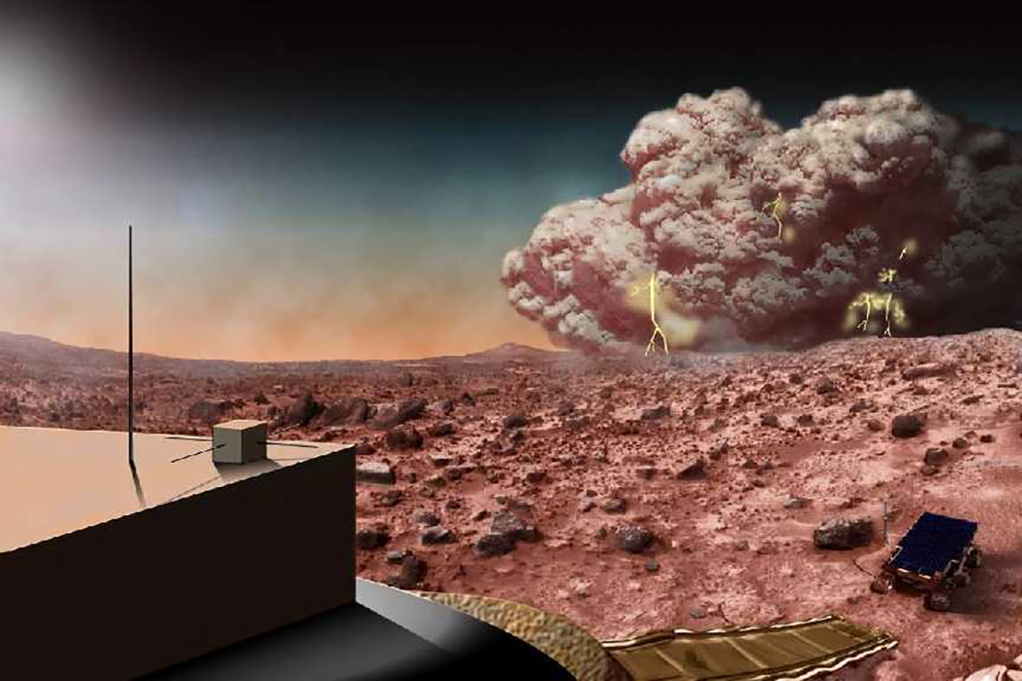

화성에서 일어날 수 있는 상황을 시뮬레이션 하고 이에 맞춰 설계하라
화성의 데이터 지도를 얻어내라
설계 과정
탐사 모식도
초기엔 ATV, UTV 형태로 고안
→ 센서 및 배터리를 부착하는 과정에서
오프로드 SUV 형식이 적합하다 판단
또한, 화성의 용암동굴같은 악지지형에서는 오프로더 형식이 더 적합하다고 판단함
사용된 주 재료
알루미늄 프로파일
> 제작의 용이성 및 경량화
아크릴
> 로버 내부 구조를 확인의 간편함 + 내구성
화성?
대기의 구성
- CO2
- N2
- Ar
- O2
화성의 용암 동굴,
왜 탐사해야 하는가
대기압
: 0.0063 대기압
맵핑용 LiDAR
시작
거리 측정
LiDAR 송신
토양의 구성 요소
SLAM 실행
우리가 모르는 사이 공격하는 그들, 우주 방사선의 위협
화성의 자기장 = 지구의 자기장 * 1/800
> 매우 미약한 자기장을 지난 화성!
약한 자기장으로 인해서 우주 방사선을 효과적으로 방어하지 못함!
따라서 화성 표면은 지구 평균 피폭량의 40~50배에 달할 정도의 방사선이 도달하여 생명체가 살기에 어려움
따라서! 우주 방사선의 영향이 적은 화성 지하는 생명체가 거주하기에 유리한지, 정말 영향이 적은지 파악해야 함!
2. 거센 바람, 모래 폭풍의 공격
화성의 표면에는 모래 폭풍이 풍속 25m/s으로 존재
> 동굴 속에선 폭풍의 영향이 적을 것이라 예상
따라서! 정말 폭풍의 영향이 적은지 탐사해야 함.
메인제어부 RP
시작
LiDAR 수신
LiDAR 데이터 송신
SLAM 결과 수신
데이터 수신
움직임 제어 입력
데이터 저장
움직임 제어 송신
센서 측정부
시작
시작
센서들을 통해 데이터 수집
움직임 제어 수신
수집된 데이터 송신
모터, 서보 제어

Slide 3
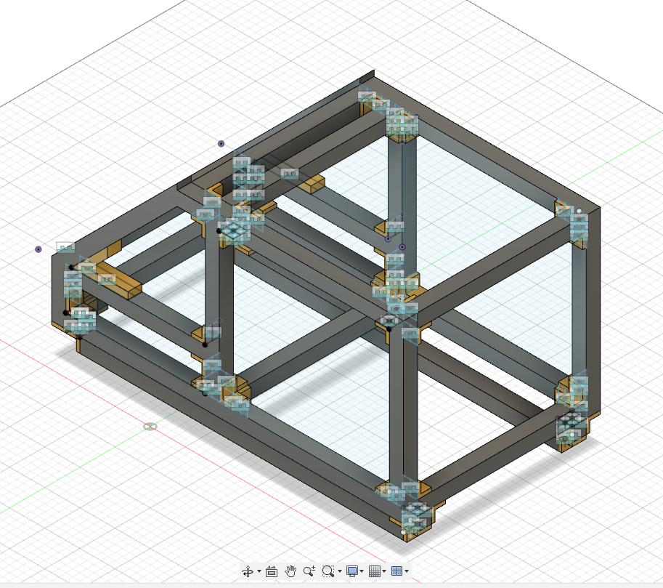
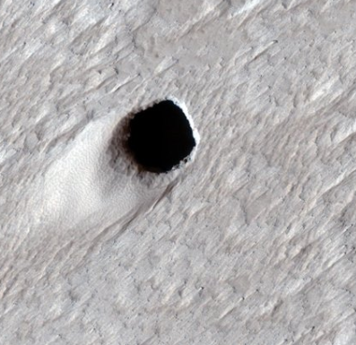
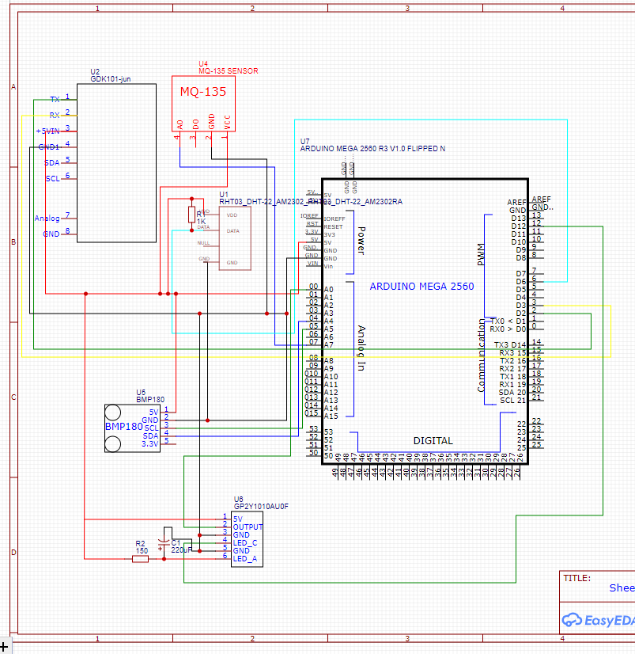
Project 1
- Simulation & Design
1. 선정 동기 및 선행 조사
2. 로봇 모델링 이미지
Project 2
- Data Map of MARS
화성에 용암동굴이 존재한다는 것을 알게 된 이후, 지구의 용암동굴을 생각해보았다. 지구의 용암동굴이라면 물을 만나거나 풍화와 침식이 일어나 원래의 형태를 잃어버리게 되기 때문이다. 따라서 아무런 작용도 받지 않았을 동굴을 탐사하므로써 지질학적인 자료를 찾고 있었으며, 동굴은 인류의 첫 보금자리인만큼 화성에서의 생명체의 흔적과 근거를 동굴에서 찾아보고자 한다.
1. 센서 선정
한 뉴스에 따르면 인간이 화성을 간다면 가장 먼저 해야 하는 일은 용암 동굴이라고 한다. 화성은 우주 방사선이 많이 존재하여 그것들을 막아줄 동굴이 필요하다는 것이다. 하지만 왜? 지금까지 탐사되지 않았을까? NASA에 따르면 동굴탐사 프로젝트를 진행하고자 하였지만 갑자기 무산되었다는 기록이 있다. 이에 대해서 왜 무산된 것인지 궁금해져 알아보고자 한다.
1. 센서 선정
측정해야 할 자료
: 방사선, 온습도, 압력, 미세먼지, 이상기체
> GDK101 / DHT-22 / BMP180 / 미세먼지 측정센서 / MQ135 이용
3. ROS와 로봇 구동 매커니즘
4. 센서
맵핑용 LiDAR
2. 회로 구성
시작
거리 측정
LiDAR 송신
SLAM 실행
3-1. SLAM & Navigagion
5. 구동
3-2. Mapping
6. Self Driving
3. 예상 결과 및 기대효과

